Slide 1


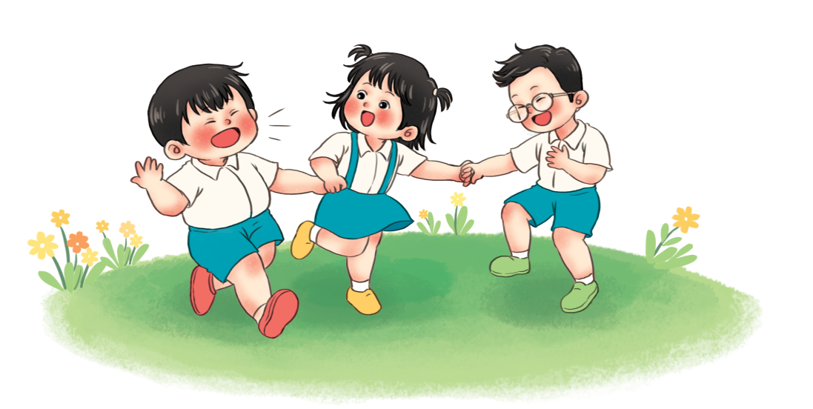
TIẾT 1 CHỦ ĐỀ 4
VÒNG TAY BÈ BẠN

Slide 2



ÂM NHẠC
KHỞI ĐỘNG

Slide 3







TRÒ CHƠI “BÔNG HOA TẶNG BẠN”
Thể lệ: HS vừa hát vừa chuyền bông hoa cho đến hết bài. Người cuối cùng nhận hoa sẽ thực hiện yêu cầu “tặng hoa và gửi một lời chúc đến người bạn mình yêu thích nhất trong lớp”

Slide 4

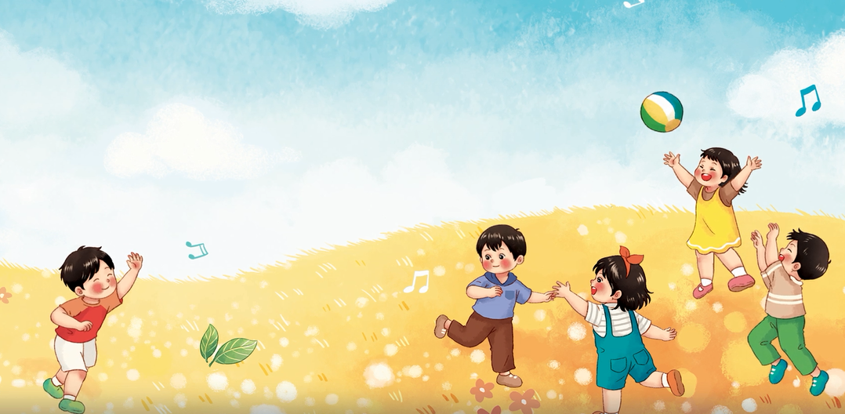
Học hát
CHÀO NGƯỜI BẠN MỚI ĐẾN
Lương Bằng Vinh

Slide 5

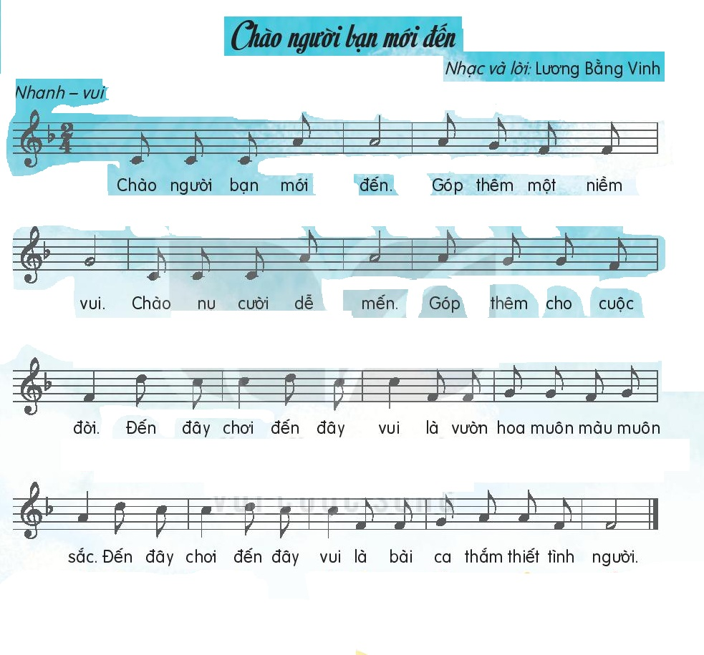
Nghe giai điệu
Nghe hát mẫu

Slide 6
ĐỌC LỜI CA
CHÀO NGƯỜI BẠN MỚI ĐẾN
Lương Bằng Vinh
Chào người bạn mới đến. Góp thêm một niềm vui
Chào nụ cười dễ mến. Góp thêm cho cuộc đời
Đến đây chơi đến đây vui là vườn hoa muôn màu muôn sắc
Đến đây chơi đến đây vui là bài ca thắm thiết tình người

Slide 7
Chào người bạn mới đến. Góp thêm một niềm vui

Slide 8
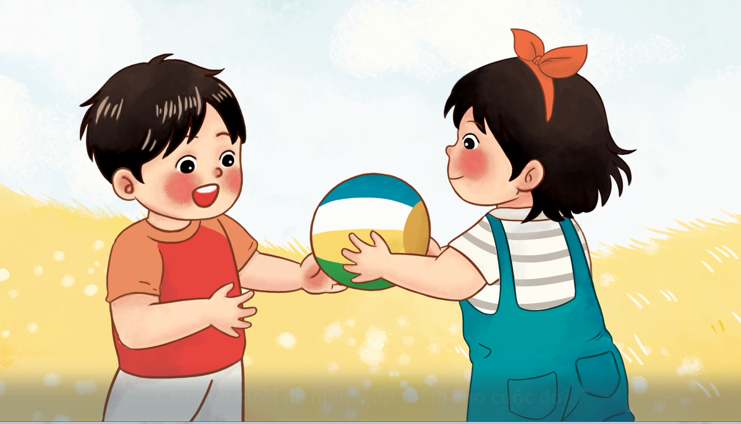
Chào nụ cười dễ mến. Góp thêm cho cuộc đời

Slide 9
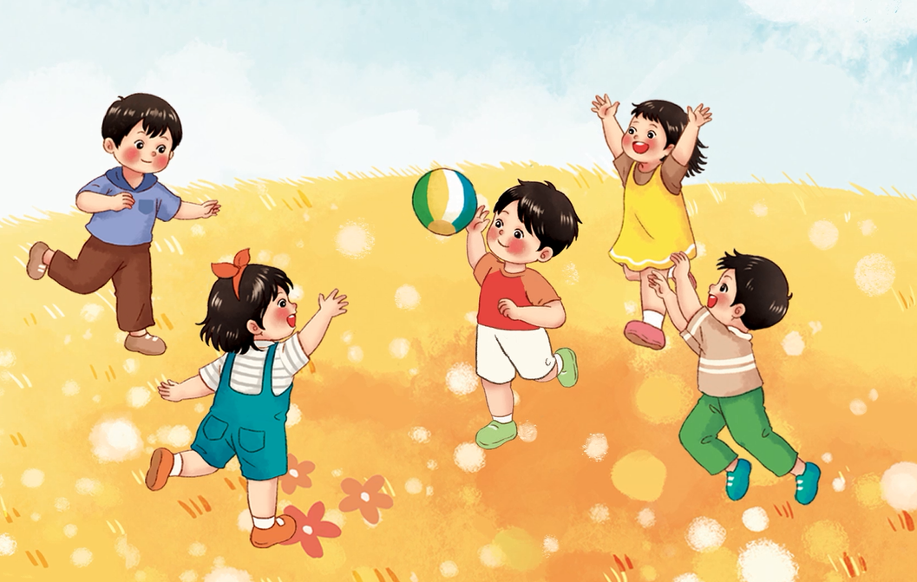
Đến đây chơi đến đây vui là vườn hoa muôn màu muôn sắc

Slide 10
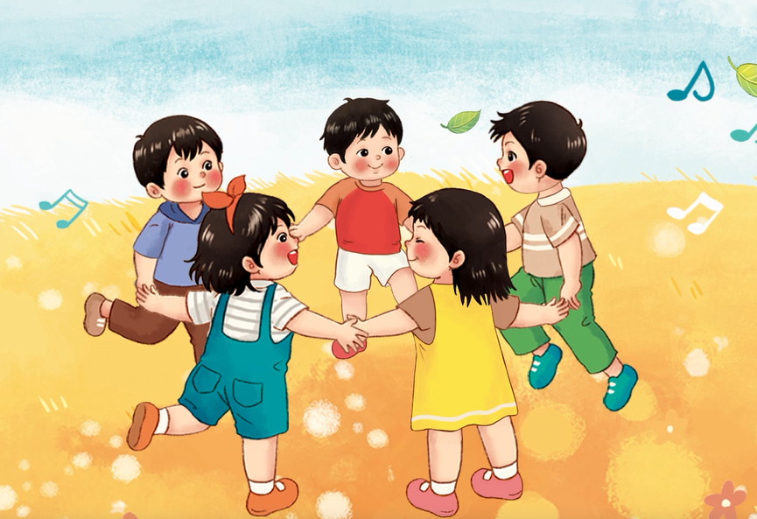
Đến đây chơi đến đây vui là bài ca thắm thiết tình người

Slide 11
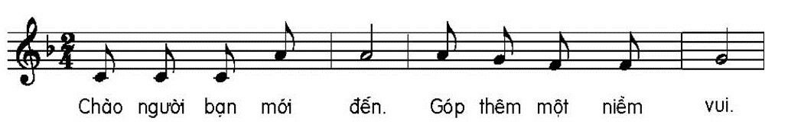
TẬP HÁT TỪNG CÂU
Câu 1

Slide 12
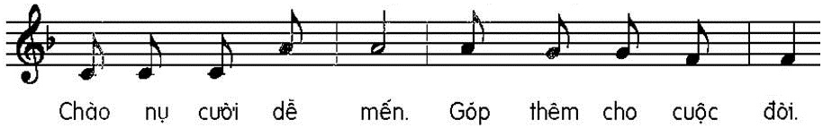
TẬP HÁT TỪNG CÂU
Câu 2

Slide 13
Câu 1 + 2

Slide 14
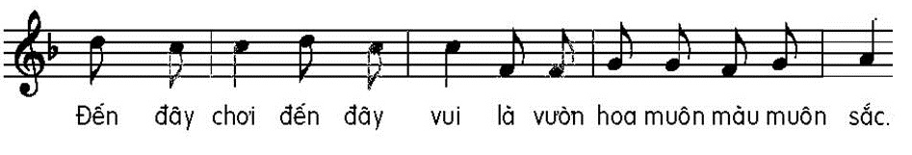
TẬP HÁT TỪNG CÂU
Câu 3

Slide 15
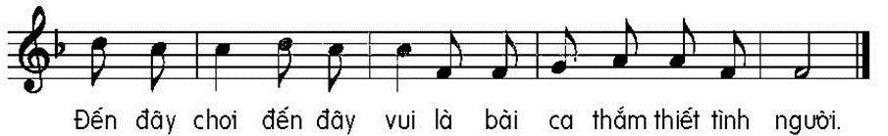
TẬP HÁT TỪNG CÂU
Câu 4

Slide 16
Câu 3 + 4

Slide 17
Cả bài

Slide 18



HÁT KẾT HỢP
GÕ ĐỆM THEO NHỊP ĐIỆU

Slide 19
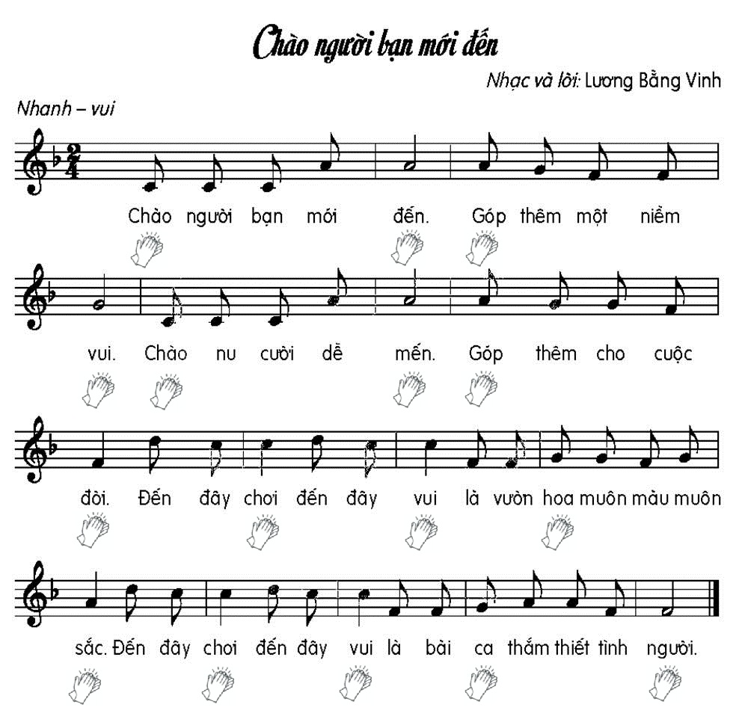

Slide 20
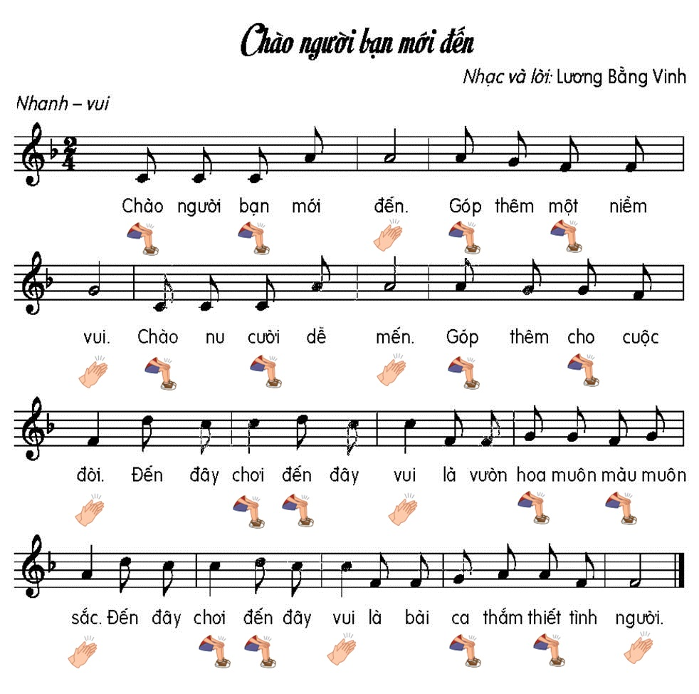

Slide 21
Học hát
CHÀO NGƯỜI BẠN MỚI ĐẾN
Lương Bằng Vinh

